Slide 1

第4课 烛之武退秦师

Slide 2

《左传》简介
《左传①》是我国第一部详细完整的编年体历史著作，相传是鲁国的史官左丘明所著。因为《左传》和《公羊传》《谷梁传》都是为解说《春秋》而作，所以它们又被称作“春秋三传”，《左传》又名《春秋左氏传》。
(①传－－注释或解释经书的文字。)

Slide 3
《左传》也是一部富有文学价值的历史散文著作。《左传》善于描写战争和记述外交辞令，记事条理清楚，详略得当；写人简洁生动，人物形象栩栩如生，是历代散文的典范。

Slide 4
编年体
按年月日顺序编写的史书体裁。如《春秋》、《左传》、《资治通鉴》等。
国别体
分不同的国家编写的史书体裁。如《国语》、《战国策》等。
以人物传记为中心的史书体裁。如《史记》、《三国志》等。
纪传体

Slide 5
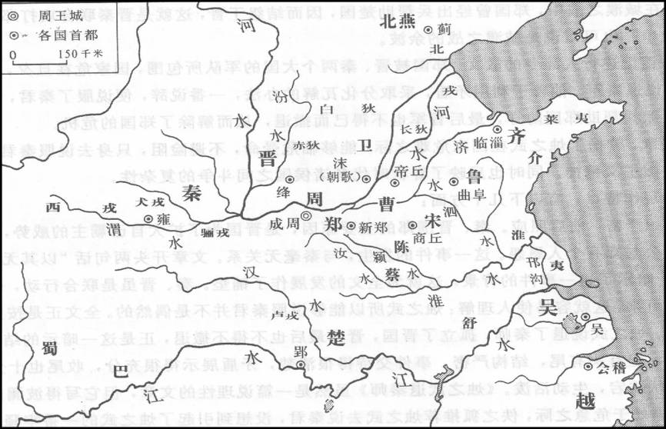
春秋时期形势图

Slide 6
故事背景
秦、晋围郑发生在公元前630年(鲁僖公三十年)。在这之前，郑国有两件事得罪了晋国：一是晋文公当年逃亡路过郑国时，郑国没有以礼相待；二是在公元前632年(鲁僖公二十八年)的晋、楚城濮之战中，郑国曾出兵帮助楚国，结果，城濮之战以楚国失败而告终。郑国感到形势不妙，马上派人出使晋国，与晋结好。甚至在公元前632年五月，“晋侯及郑伯盟于衡雍”。但是，最终也没能感化晋国。晋文公为了争夺霸权的需要，还是在两年后发动了这次战争。

Slide 7
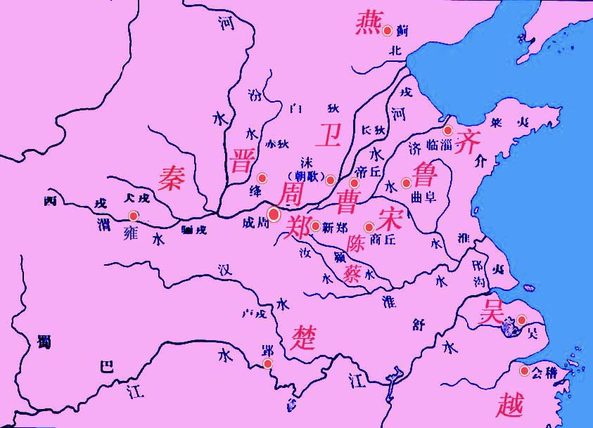

晋公子重耳流亡路线图

Slide 8
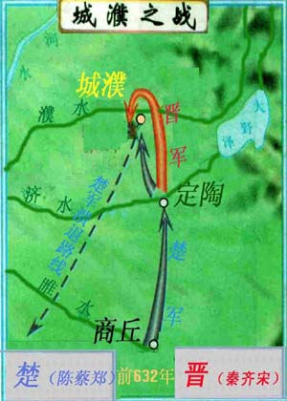
前632年

Slide 9
晋国为什么要联合秦国围攻郑国呢？这是因为，秦国当时也要争夺霸权，也需要向外扩张。发生在公元前632年的城濮之战，事实上是两大军事集团之间的战争。一方是晋文公率晋、宋、齐、秦四国联军，另一方则是以楚国为主的楚、陈、蔡、郑四国联军。两年后，当晋国发动对郑国的战争时，自然要寻找得力的伙伴。秦、晋历史上关系一直很好；更重要的是，秦国也有向外扩张的愿望，所以，秦、晋联合也就是必然的了。

Slide 10
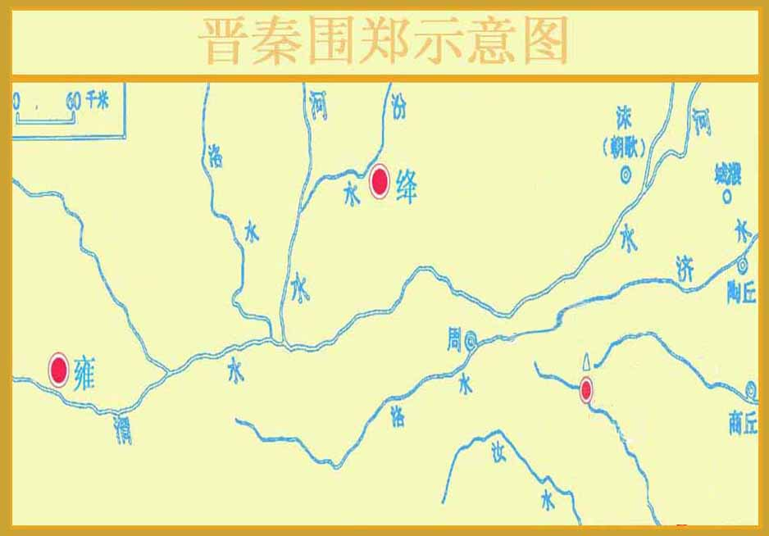

晋
秦
晋 军
函陵
氾水
秦 军
新郑
郑
公元前630年

Slide 11
字词注音
fán
夫( )晋,何厌之有
秦军氾( )南
fú
wéi
失其所与,不知（ ）
无能为( )也矣
zhì
共( )其乏困
gōng
秦伯说( ),与郑人盟
yuè
quē
微夫( )人之力不及此
若不阙( )秦
fú
zhuì
夜缒( )而出
使杞( )子、逢（ ）孙戍之
qǐ
páng

Slide 12
晋侯、秦伯：晋文公、秦穆公。五级爵位制。
以：因为。
晋侯、秦伯围郑，以其无礼于晋，且贰于楚也。晋军（于）函陵，秦军（于）汜南。
于：对
无礼于晋：于晋无礼。
贰于楚：从属于晋的同时又从属于楚。贰，从属二主。数→动
军：驻扎。名词→动词
九月甲午，晋文公、秦穆公联合围攻郑国，因为郑国曾对晋文公无礼，并且在与晋国结盟的情况下又与楚国结盟。晋军驻扎在函陵，秦军驻扎在汜南。
介绍背景——晋秦围郑。开篇为下文的情节发展埋下伏笔，试分析。

Slide 13
烛之武、佚之狐：“之”为介于姓、名之间的语气助词。烛之武、佚之狐，都是郑国大夫。
若：如果。使：派
言于郑伯=于郑伯言
佚之狐言于郑伯曰：“国危矣，若使烛之武见秦君，师必退。”公从之。
师：军队。
之：代词，他。
佚之狐对郑伯说：“郑国处于危险之中，如果能派烛之武去见秦伯，一定能说服他们撤军。”郑伯同意了。

Slide 14
之：助词，主谓之间，取消句子的独立性，不译。
无能为也已：不能干什么了。为：做（什么）已，同“矣”
犹：
尚且
辞：推辞
辞曰：“臣之壮也，犹不如人；今老矣，无能为也已。”公曰：“吾不能早用子，今急而求子，是寡人之过也。然郑亡，子亦有不利焉。”许之。
子：古代对人的尊称。
而：
才
是寡人之过也：是，代词，这。过，过错。也，判断句的标志。
然：然而。
（烛之武）许之
烛之武推辞说：“我年轻时，尚且不如别人；现在老了，做不成什么了。”郑文公说：“我早先没有重用您，现在危急之中求您，这是我的过错。然而郑国灭亡了，对您也不利啊!”烛之武就答应了。
写烛之武临危受命，谈谈你对烛之武的牢骚与郑伯的认错行为的理解。

Slide 15
夜：名词作状语。
在夜里；当夜。
缒：用绳子拴着从城墙上往下吊。
（烛之武）曰
夜缒而出，见秦伯，曰：“秦、晋围郑，郑既知其亡矣。若亡郑而有益于君，敢以（之）烦执事。
既：
已经
亡：使…灭亡。 使动用法。
执事：执行事务的人，对对方的敬称
当晚，烛之武用绳子从城上吊下去，见到了秦伯，烛之武说：“秦、晋两国围攻郑国，郑国已经知道要灭亡了。如果灭掉郑国对您有什么好处，那就冒昧地拿（亡郑这件事）烦劳您。

Slide 16
越：跨过。
鄙：把…当作（边邑）。名词的意动用法。
以：相当于“而”。
其：这
件事
越国以鄙远，君知其难也。焉用亡郑以陪邻？邻之厚，君之薄也。若舍郑以为东道主，行李之往来，共其乏困，君亦无所害。
焉：哪里，怎么。以：相当于“而”，连词，表目的，“来”。陪：增加。
行李：出使的人，使者。现指外出的人携带的随身物品。之：主谓之间。
薄：削弱
共：同“供”。乏困：缺少的(东西)。形→名
以（之）为；东道主：东方道路上的主人。现泛指主人。
厚：增强
越过晋国把远方的郑国作为秦国的东部边境，您知道是很难的，（您）怎么要用灭掉郑国来给邻国（晋国）增加土地呢？邻邦的国力雄厚了，您的国力也就相对削弱了。假如放弃灭郑的打算，而让郑国作为您秦国东方道路上的主人，秦国的使者往来，郑国可以随时供给他们所缺乏的东西，对您秦国来说，也没有什么害处。

Slide 17
君尝为晋君赐矣：曾经给予晋君恩惠（指秦穆公曾派兵护送晋君回国）。尝，曾经。为，给予。赐，恩惠。
朝济而夕设版焉：济，渡河。设版，指筑墙。版，筑土墙用的夹板（借代） 。
且君尝为晋君赐矣，许君焦、瑕，朝济而夕设版焉，君之所知也。
之：主谓之间。也，表判断。
况且，您曾经对晋惠公有恩惠，他也曾答应把焦、瑕两城割让给您，然而，他早上渡河归晋，晚上就筑城拒秦，这是您知道的。

Slide 18
何厌之有：有何厌，“之”，宾语前置的标志。“厌”，满足。
阙：
侵损，
削减
夫晋，何厌之有？既东封郑，又欲肆其西封，若不阙秦，将焉取之？阙秦以利晋，唯君图之。”
既东封郑：已经在东边让郑国成为晋国的边界。东：向东。封：疆界，使……成为疆界。
焉：从哪里
肆：延伸，扩张。
唯：句首语气词，表示希望。图：考虑。
以：而
晋国有什么满足的呢？现在它已经在东边让郑国成为晋国的边界，又想扩张西部的疆界，如果不侵损秦国，晋国将从哪里得到他们所企求的土地呢？使秦国受损而让晋国受益，您还是好好掂量掂量吧!”

Slide 19
说：通“悦”，高兴。
盟：结盟。
秦伯说，与郑人盟。使杞子、逢孙、杨孙戍之，乃还 。
戍：守卫。
乃：于是。
秦伯高兴了，就与郑国签订了盟约。并派杞子、逢孙、杨孙帮郑国守卫，就率军回国。
烛之武说退秦师。赏析其高妙的劝说艺术。

Slide 20
烛之武善于利用秦晋矛盾,打动了秦伯,使秦退兵,他是如何做到这一点的?
欲扬先抑,
以退为进.
夜缒而出，见秦伯，曰：“秦、晋围郑，郑既知亡矣。
若亡郑而有益于君，敢以烦执事。越国以鄙远，君知其
难也。焉用亡郑以陪邻？邻之厚，君之薄也。若舍郑以
为东道主，行李之往来，共其乏困，君亦无所害。且君
尝为晋君赐矣，许君焦、瑕，朝济而夕设版焉，君之所
知也。夫晋，何厌之有？既东封郑，又欲肆其西封，若
不阙秦，将焉取之？阙秦以利晋，唯君图之。”
心平气和，平缓。
阐明利害,
动摇秦君.
诚恳，反问语气。
委婉，平缓。
反问，语调略高。
较轻，有力而肯定
拉长音
替秦着想,
以利相诱.
引史为例,
挑拨秦晋.
态度诚恳，中速读。
要有愤激之感，速度较前要快。
推测未来,
劝秦谨慎.
反问语气
语速承前
反问语气
语气平缓，诚恳

Slide 21
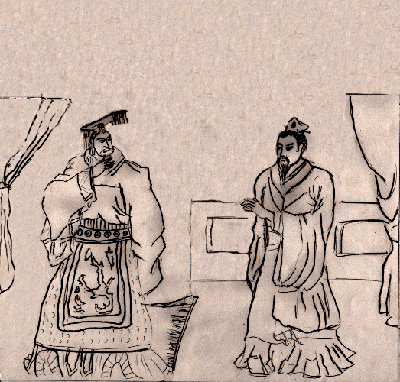
烛之武说秦伯
示弱
欲扬先抑
以退为进
分析利弊，层层深入
既知亡矣
亡郑：阙秦以利晋
亡郑陪邻
现实问题
陈弊
阐明利害,
动摇秦君
晋之无信
历史问题
晋之无厌
潜在问题
述利
共其乏困
替秦着想,
以利相诱
舍郑：君亦无所害
结局 迫晋退兵

Slide 22
子犯：狐偃的字。之：指秦军
微：假如没有。夫人：那人。
子犯请击之，公曰：“不可。微夫人之力不及此。因人之力而敝之，不仁；失其所与，不知；以乱易整，不武。吾其还也。”亦去之。
敝：损害
因：依靠
及：达到
其：代词，
自己的
与：结交，亲附
易：交换
知：同“智”
其：表商量语气，还是。
去：离开。
之：代郑国
武：战时应遵守的道义准则
子犯请求晋侯下令攻击秦军。晋侯说：“不行。假如没有那人的支持，我就不会有今天。依靠了别人的力量却又去损害他，这是不仁义的；失掉自己的同盟国，这是不明智的；以混乱代替联合一致，这是不勇武的。我们还是回去吧。”这样晋军也撤离了郑国。

Slide 23
高妙的劝说艺术
你平时可曾成功地劝说过别人？谈谈你的经验。
有理——
有利——
有节——
有体——
援古例今，审时度势
洞悉对方心理，缩短彼此距离
不卑不亢
语言得体，语重心长

Slide 24
理——摆事实、讲道理
分析形势——亡郑对秦无益
——亡郑对秦有害
——舍郑于秦有益
纵观历史——晋国无信且贪
展望未来——预言晋将阙秦

Slide 25
利——化被动为主动
烛之武为何不去见晋侯而选择见秦伯？
分析一下烛之武所洞悉的秦伯的心理。
（戒心、贪心、疑心……）
烛之武是如何拉近彼此距离的？
（消除戒心、瓦解贪心、利用疑心……）

Slide 26
节——不卑不亢
既不刺激对方，也不失却本国尊严

Slide 27
体——得体
要尊重他人。只有尊重他人才会赢得别人的尊重，烛之武对于秦伯，一口一个“君”，站在对方的立场上，考虑对方的厉害得失。每一言每一行无不表现了对对方的尊敬。这种尊敬赢得了对方的好感，从而也为自己的说服工作打好了感情基础。
作为臣子，委婉提醒，不提要求，一切请秦伯自己定夺。满足了人潜意识中的自尊 。

Slide 28
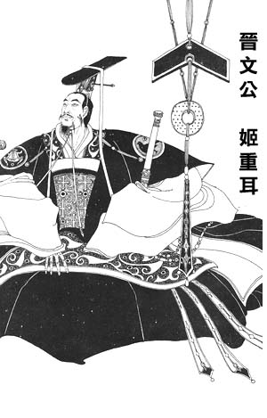
结局：晋军亦退师
晋文公——
将其与“子犯”相比，看其一代霸主之气

Slide 29
叙事结构
秦晋围郑
临危受命
亡郑利晋而阙秦
三点理由
说退秦师
存郑利秦
晋忘恩负义，不可共事
晋师撤离

Slide 30
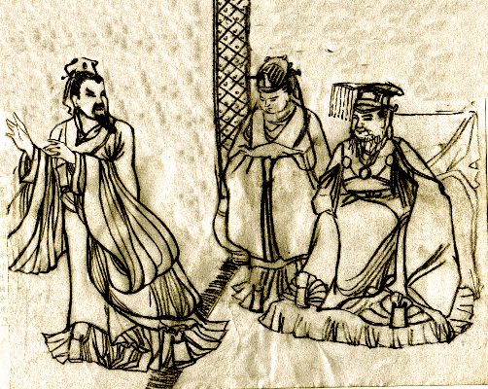
烛之武的形象
志士
以国家利益为重，深明大义的爱国志士
勇士
烛之武
两军交战，生死未卜；
出使秦师，成败难料；
勇入秦营，知难而上。
辩士
不卑不亢，机智善辩

Slide 31
1.情节波澜起伏
本文写作特点：
一波三折，跌宕起伏：
大军压境（十万火急）
——佚之狐荐烛之武（一线生机）
——烛之武发牢骚（波澜）
——郑公平息烛之武的怨气（转机）
——烛之武出使退敌成功（大功告成）
——子犯建议攻秦（出现危机）
——晋公再晓之以理（一场虚惊）。
文章张弛有度，曲折有致，富于艺术感染力。

Slide 32
2.叙事结构
伏笔和照应：
以其无礼于晋，且贰于楚也。
晋军函陵，秦军氾南。
夜缒而出
详略得当
重点放在烛之武的说辞上。对“退秦师”的前因后果，只作了简单的交代。

Slide 33
塑造人物的方法
1.环境烘托（疾风知劲草）
2.他人的陪衬
3.个性化的语言

Slide 34
讨论:你最欣赏的是哪一个人物,理由是什么?
郑 伯——礼贤下士，从谏如流。
佚之狐——识人才的伯乐。
烛之武——官微人轻,怀才不遇,临危受命，
不避艰险，深明大义，才智超群。
秦 伯——以利为重,亦敌亦友,变化难测,
政治手腕了得。
晋 侯——以利为重,以”不仁”为借口,沉着应对,
有政治家的风度。

Slide 35
知识点归纳

Slide 36
通假字
1、今老矣，无能为也已
2、行李之往来，共其乏困
3、何厌之有？
4、秦伯说
5、失其所与，不知
已通矣，语气词
共通供，供给
厌通餍，满足
说通悦，高兴
知通智，明智

Slide 37
古今异义
（古/今）
贰于楚也（从属二主/数词二的大写）
以为东道主（东方道路上的主人/泛指主人）
行李之往来（使者/指外出的人携带的随身物品）
今有急而求子（您，对人的敬称/儿子）
越国以鄙远（边远的地方/粗鄙、低下）
亦去之（离开/距离）
微夫人之力（那个人/尊称人的妻子）

Slide 38
文言虚词
因为,表原因
连词，来
对,表对象
连词,又
连词,况且
代词,它郑国
代词 ，这件事
自己的
表商量语气,还是
以:1.以其无礼于晋
2.若亡郑以陪邻,敢以烦执事
于:1.以其无礼于晋
2. 佚之狐言于郑伯曰
且:1.以其无礼于晋,且贰于楚也
2.且君尝为晋君赐矣
其:1.以其无礼于晋,且贰于楚也
2.越国以鄙远,君知其难也
3.失其所与,不知
4.吾其还也

Slide 39
词类活用
名词→动词
晋军函陵，秦军氾南（驻扎）
越国以鄙远（意动，以……为边邑）
与郑人盟 （订了盟约；建立同盟）
唯君图之 （考虑）
既东封郑 （使动，使…成为疆界）
阙秦以利晋（使动，使…受损、使…得利）

Slide 40
词类活用
名词→状语
既东封郑（在东边）
又欲肆其西封（在西边）
夜，缒而出（在晚上，当晚）
朝济而夕设版焉（在早上；在黄昏）

Slide 41
词类活用
动词→名词
且君尝为晋君赐矣（恩惠，好处）

Slide 42
词类活用
形容词→名词
臣之壮也（壮年）
越国以鄙远（远方，边远的地方）
共其乏困（缺少的东西）

Slide 43
词类活用
形容词→动词
因人之利而敝之（损害）
肆其西封（扩张、延伸）

Slide 44
词类活用
使动用法
烛之武退秦师（使….退却）
若不阙秦，将焉取之？（使…亏损）
若亡郑而有益于君（使…灭亡）

Slide 45
特殊句式
省略句
（烛之武）许之 （主语）
（烛之武）辞曰：“臣之壮也……”（主语）
（晋惠公）许君焦、瑕 （主语）
（烛之武）夜，缒而出 （主语）
敢以（之）烦执事 （宾语）
晋军（于）函陵，秦军（于）氾南 （介词）

Slide 46
特殊句式
倒装句
以其无礼于晋
（于晋无礼——介词结构后置）
且贰于楚也
（于楚从属——介词结构后置）
佚之狐言于郑伯
（于郑伯言——介词结构后置）
若亡郑而有益于君
（于君有益——介词结构后置）
何厌之有
（有何厌——宾语前置）

Slide 47
特殊句式
判断句
邻之厚，君之薄也。（“也”表判断）
是寡人之过也。 （“也”表判断）

Slide 48


